Slide 1
Strategi Banyak Window
Interaksi Manusia dan Komputer
Sesi 11

Slide 2
Topik Bahasan
Pengantar
Perancangan window tunggal
Perancangan banyak window
Koordinasi dengan tightly-coupled windows
Penjelajahan gambar dengan tightly-coupled windows
Window dan Web

Slide 3
Pengantar
Persoalan yang dihadapi banyak pemakai komputer:
  Perlu melihat lebih dari satu sumber dengan cepat dengan cara yang tidak banyak mengganggu tugas.
  Pada tampilan besar, timbul masalah pergerakan mata dan kepala serta visibility.
  Pada tampilan kecil, window terlalu kecil untuk dapat efektif.
  Perlu memberikan informasi yang cukup dan keluwesan untuk menyelesaikan tugas, sementara mengurangi aksi window housekeeping, clutter yang mengalihkan perhatian, pergerakan mata dan kepala.

Slide 4
Pengantar (Lanj.)
Jika tugas pemakai dimengerti dengan baik dan umum, sangat mungkin strategi tampilan banyak window dapat dikembangkan.
Window housekeeping adalah aktivitas mengurusi window yang berhubungan dengan dunia komputer, tidak langsung berhubungan dengan tugas pemakai.

Slide 5
Perancangan Window Tunggal
Window adalah bidang yang berisi program aplikasi atau file dokumen, yang dapat dibuka dan ditutup, diubah ukurannya, dan dipindah-pindahkan.
Objek-objek antarmuka window:
  Judul (title) untuk identifikasi window.
  Bingkai (borders or frames) untuk menandai batas-batas window.
  Scroll bars untuk menggulung (menggerakkan isi di bawah window).

Slide 6
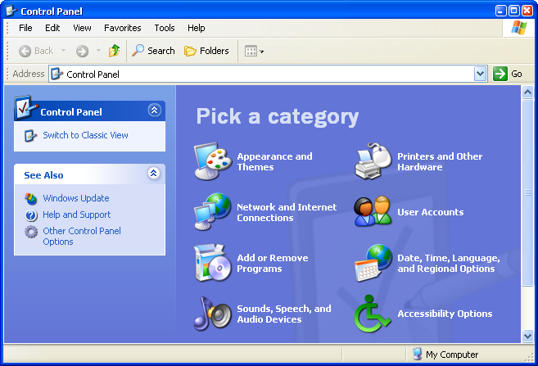
Perancangan Window Tunggal (Lanj.)
Judul
Scroll
bar
Bingkai

Slide 7
Perancangan Window Tunggal (Lanj.)
Aksi antarmuka window:
  Membuka (open action).
  Membuka, menempatkan dan menentukan ukuran (open, place and size action).
  Menutup (close action).
  Mengubah ukuran (resize action).
  Memindahkan (move action).
  Membawa ke depan atau mengaktifkan (bring forward or activation action).

Slide 8
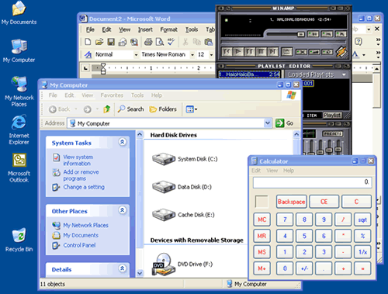
Perancangan Window Tunggal (Lanj.)

Slide 9
Perancangan Banyak Window
Multiple monitors: Beberapa monitor digunakan untuk menampilkan informasi.
Rapid display flipping: Perpindahan di antara tampilan pada satu monitor secara automatis atau dikendalikan pemakai.
Split displays: Tampilan dibelah untuk menampilkan dua bagian dokumen atau lebih, atau dua dokumen atau lebih.
Space-filling tiling with fixed number, size, and place: Pembelahan tampilan sederhana dengan jumlah, ukuran, dan posisi tile selalu sama.

Slide 10
Perancangan Banyak Window (Lanj.)
Space-filling tiling with variable size, place, and number: window yang dibuka memotong window lain secara horizontal atau vertikal untuk menyediakan ruang baginya.
Non-space-filling tiling: membolehkan celah di antara tile tetapi penumpukan tidak.
Piles-of-tiles: membolehkan window ditumpuk penuh seperti menumpuk ubin.
Window zooming: Pemakai dapat memperluas ukuran window hingga selayar penuh dan kemudian memperkecilnya kembali ke ukuran semula.

Slide 11
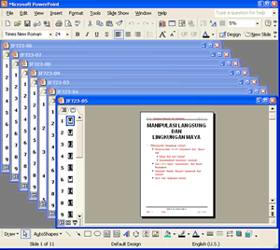
Perancangan Banyak Window (Lanj.)
Cascades: aplikasi metafora “tumpukan kartu” dengan mengurutkan window secara berundak.

Slide 12
Koordinasi dengan Tightly-Coupled Windows
Koordinasi adalah konsep tugas yang menggambarkan bagaimana objek informasi berubah berdasarkan pada aksi pemakai.
Tight coupling di antara window adalah konsep antarmuka yang mendukung koordinasi.

Slide 13
Koordinasi dengan Tightly-Coupled Windows (Lanj.)
Koordinasi generik yang dapat didukung oleh pengembang antarmuka:
  Synchronized scrolling
  Hierarchical browsing
  Direct selection
  Two-dimensional browsing
  Dependent-windows opening
  Dependent-windows closing
  Save or open window state

Slide 14
Synchronized Scrolling
Scroll bar dari window yang satu dapat dikaitkan dengan scroll bar lainnya. Gerakan dari scroll bar yang satu menyebabkan yang lainnya ikut menggulung isi window.
Contoh: UltraEdit.

Slide 15
Hierarchical Browsing
Window yang satu berisi daftar isi atau daftar pilihan yang jika dipilih akan menampilkan isinya di window lainnya.
Contoh: Windows Explorer.

Slide 16
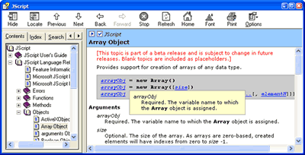
Direct Selection
Mengklik ikon, kata pada tulisan, atau nama variabel pada program memunculkan window yang memperinci penjelasannya.
Contoh: Windows Help.

Slide 17
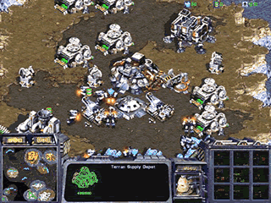
Two-Dimensional Browsing
Menunjukkan pandangan high-level dari peta, grafik, foto, atau gambar di sudut yang satu, dan rinciannya di window yang lebih besar.
Contoh: Peta dan tampilan permainan pada StarCraft.

Slide 18
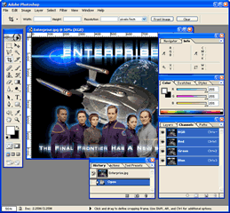
Dependent-Windows Opening & Closing
Dengan membuka window, window-window lainnya yang tergantung dengannya (dependent windows) terbuka juga pada lokasi yang dekat dan memudahkan.
Contoh: Toolbars pada Adobe Photoshop.
Menutup window dapat menutup semua dependent windows.

Slide 19
Save or Open Window State
Keadaan terakhir sistem meliputi window dan isinya dapat disimpan.
Contoh: Hibernation pada Windows 2000 dan XP.

Slide 20
Penjelajahan Gambar dengan Tightly-Coupled Windows
Perancangan image browsers harus dikendalikan oleh tugas pemakai, yang dapat diklasifikasikan sebagai berikut:
  Pembuatan gambar. Membangun gambar besar atau diagram.
  Eksplorasi open-ended. Penjelajahan untuk memperoleh pemahaman atas peta atau gambar.
  Diagnostik. Pemindaian untuk cacat pada diagram rangkaian, citra medis atau tataletak suratkabar.
  Navigasi. Memiliki pengetahuan atas overview, tetapi perlu mengejar rincian di sepanjang jalan tol.
  Monitor: Lihat overview, dan jika terjadi masalah, zoom ke rincian.

Slide 21
Window dan Web
Halaman Web dapat menampilkan informasi dalam banyak window dengan cara:
  Menggunakan frames
  Menggunakan inline frame
  Membuka window baru.
  Menggunakan pop-up window
Namun kenyataannya sering disalahgunakan.

Slide 22
Window dan Web (Lanj.)
Kelemahan frames (Jakob Nielsen 1996):
  Frame merusak model terpadu dari Web.
  Bookmark sulit.
  URL hanya menunjukkan alamat frameset sehingga tidak berfungsi sebagai mekanisme pengalamatan lagi.
  Pencetakan sulit.
  Pembuatan sulit bagi pengembang Web.
  Search engine akan mengalami kesulitan.
  Situs Web jadi tidak dapat diterka: informasi muncul di frame yang mana.
  Email dan transportasi sulit.

Slide 23
Window dan Web (Lanj.)
Kebutuhan pemakai untuk membuat bagian halaman yang tidak bergulung dapat dilakukan dengan HTML division dan CSS.
Inline frame (iframe) tidak berbahaya karena merupakan “bawahan” dari halaman utama.

Slide 24
Window dan Web (Lanj.)
Membuka window baru jika pemakai memilih suatu link tidak disarankan (Nielsen 1999) karena:
  Mengotori layar sementara OS mempunyai manajemen window yang buruk.
  Tombol Back tidak bekerja.

Slide 25
Window dan Web (Lanj.)
Pop-up window
  Baik digunakan untuk:
    Context-sensitive help.
    Picker window (tambahan pada formulir isian dengan fungsi pencarian dan pemilihan yang tidak dapat dilakukan dengan komponen formulir biasa).
  Tidak baik digunakan untuk iklan atau promosi karena pemakai telah mengembangkan kebiasaan pop-up purges, yaitu menutup pop-up window sebelum selesai dirender (Nielsen 1999).
  Karena itu sebaiknya tidak digunakan untuk menampilkan informasi esensial.

